Slide 1

Exercícios
Faça um programa que receba 6 números inteiros em uma lista e mostra apenas os números positivos;

Slide 2
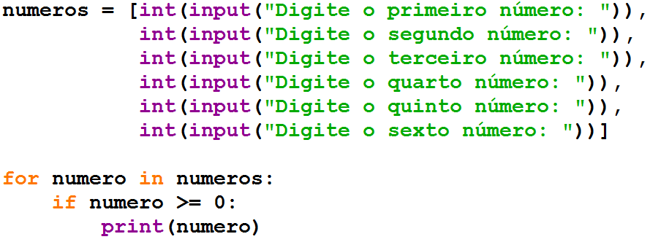
Exercícios

Slide 3
Exercícios
Faça um programa que lê o sexo de 3 pessoas em uma lista, calcula e exibe a quantidade de pessoas de cada sexo;

Slide 4
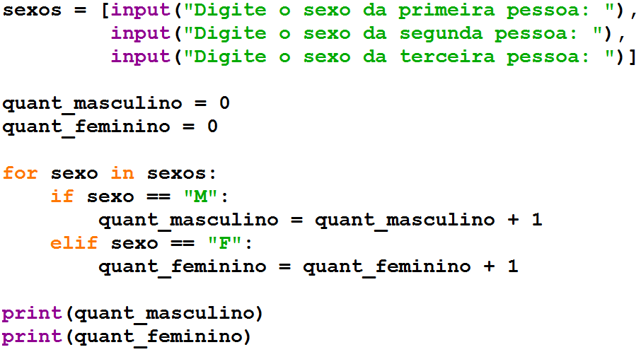
Exercícios

Slide 5
Exercícios
Cada espectador de um cinema respondeu a um questionário no qual constava sua opinião em relação ao filme: ótimo – 3, bom – 2, regular – 1. Faça um programa que receba a opinião de 5 espectadores em uma lista, calcule e mostre:
A quantidade de pessoas que responderam ótimo;
A quantidade de pessoas que responderam bom;
A quantidade de pessoas que responderam regular;

Slide 6
Exercícios
Faça um programa que lê 4 números reais em uma lista, calcula e exibe a quantidade de números negativos e a soma dos números positivos dessa mesma lista;

Slide 7
Exercícios
Faça um programa que receba o preço de cinco produtos em uma lista, calcula e exiba:
A quantidade de produtos com preço inferior a R$ 50,00;
A quantidade de produtos com preço entre R$ 50,00 e 80,00;
A quantidade de produtos com preço acima de R$ 80,00
A média de preço dos produtos;

